Slide 1
Πρόωρη αγωνιστική εξειδίκευση ή μακροχρόνια ανάπτυξη αθλητικών ικανοτήτων; To αύριο ξεκινάει σήμερα Τσολάκης Χάρης Αναπληρωτής Καθηγητής ΣΕΦΑΑ

Slide 2
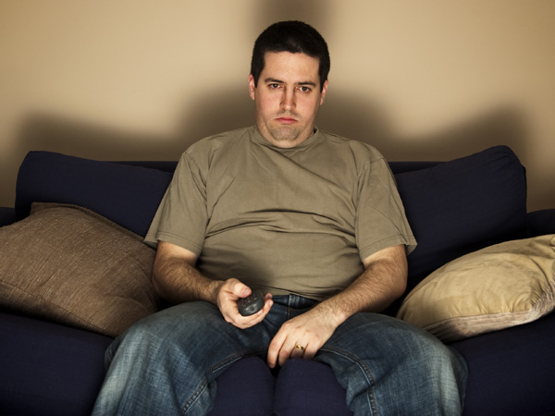
Αθλητισμός = υγεία - Όλα τα παιδιά πρέπει να συμμετέχουν καθημερινά σε μέτριες αθλητικές κυρίως δραστηριότητες διάρκειας 60 min. - Οι έντονες αθλητικές δραστηριότητες δυναμώνουν τα οστά και τους μυς και πρέπει να γίνονται τρείς φορές την εβδομάδα. - Τα μικρά παιδιά τα πρώτα χρόνια θα πρέπει να δοκιμάζουν πολλές αθλητικές ψυχαγωγικές δραστηριότητες ακόμα και την ίδια ημέρα (σχολείο – σύλλογος), χωρίς εξειδίκευση. (ACSM 2015)

Slide 3
Γιατί ο αθλητισμός είναι μια σπουδαία διαδικασία; Η άσκηση ενισχύει την ανάπτυξη, βελτιώνει την σωματική και ψυχική υγεία και οι γονείς πρέπει να ενθαρρύνουν την καθημερινή συμμετοχή (ACSM 2015)

Slide 4
Μελέτες δείχνουν ότι:
Τα δραστήρια παιδιά έχουν πολύ λίγες πιθανότητες ως ενήλικες να εμφανίσουν:
Υψηλή αρτηριακή πίεση
Σακχαρώδη διαβήτη
Καρκίνο του εντέρου
Καρδιαγγειακές παθήσεις
Παχυσαρκία

Slide 5
H άσκηση μειώνει το stress, την κατάθλιψη, το άγχος, βελτιώνει τις επιδόσεις στο σχολείο (αριθμητική, διάβασμα, απομνημόνευση), αυξάνει την αυτοπεποίθηση, την αποδοχή και την κοινωνικότητα

Slide 6
H άσκηση δρα σαν φάρμακο
Συντελεί στην μακροζωία (Myers et al 2004)
μειώνει το λίπος και βελτιώνει το λιποπρωτεινικό προφίλ
(Vina et al 2012)
Έχει ινσουλινομιμητική δράση (Madroukas et al 1984)
μειώνει την αρτηριακή πίεση (Warburton et al 2006)
μειώνει φλεγμονές, αυξάνει τα αντιοξειδωτικά ένζυμα
(Gomez – Cabrera et al 2008)
αυξάνει τις β’ ενδορφίνες (Carr et al 1981)
Jina et al (2017)

Slide 7
Ποια είναι όμως η πραγματικότητα παγκοσμίως
27% των μαθητών δημοτικού ασκείται > 60 min.
52% των μαθητών συμμετέχουν σε δραστηριότητες δύναμης
29% των μαθητών παρακολουθούν καθημερινά μαθήματα ΦΑ στο σχολείο
41% των μαθητών παίζουν ηλεκτρονικά > 3 ώρες
32% των μαθητών παρακολουθούν τηλεόραση > 3 ώρες

Slide 8
Ποσοστά υπέρβαρων – παχύσαρκων παιδιών Δημοτικού Σχολείου Αττικής (1507 μαθητές – 8 Διευθύνσεις)

Slide 10
Στάδια και Ταχύτητα σωματικής ανάπτυξης α σωματικής ανάπτυξης

Slide 11
Ανάπτυξη και ωρίμανση
Aνάπτυξη: Μετρήσιμες αλλαγές στο μέγεθος και στη σύσταση του σώματος καθώς και σε διάφορα συστήματα του οργανισμού
Ωρίμανση: Είναι η αύξηση της λειτουργικής ετοιμότητας του οργανισμού, το τέλος τη οποίας προσδιορίζεται από την ικανότητα του ανθρώπου να αναπαράγεται και ταυτόχρονα να αναπτύσσει ώριμη κοινωνική συμπεριφορά
Cameron N (2002) Human growth, curve, canalization and catch-up growth. In Human Growth and Development (Academic press)ος καθώς και σε διάφορα συστήματα του οργανισμού

Slide 12
Εφηβεία - Ενηλικίωση
Εφηβεία: Η περίοδος κατά την οποία παρατηρείται η έναρξη της αναπαραγωγικής ικανότητας
puberty – (adolescence): Η περίοδος μεταξύ 13-19 ετών (εφηβεία) - Πολλές φορές οι όροι αυτοί χρησιμοποιούνται εναλλακτικά. (Tanner JM, 1989)
Ενηλικίωση: Ψυχολογικό/Συμπεριφορικό φαινόμενο που εξελίσσεται κατά την εφηβεία.
(Εlisson PT 2002)

Slide 13
Ανάπτυξη – ωρίμανση και απόδοση
Η απόδοση επηρεάζεται: από την εμφάνιση και τον ρυθμό της σωματικής ανάπτυξης και ωρίμανσης, τις γραμμικές σωματικές αλλαγές, και τη σύνθεση του σώματος.
Η χρονολογική ηλικία λαμβάνεται συνήθως υπόψη σαν σημείο αναφοράς.
Σε μια ομάδα εφήβων ίδιας ηλικίας η ανάπτυξη, η ωρίμανση και η δυνατότητα απόδοσης διαφέρει σημαντικά

Slide 14
Μεταβολές των επιδόσεων με την ηλικία σε αγωνίσματα στίβου

Slide 15
Χρονολογική vs Βιολογική ηλικία
4-6 χρόνια διαφορά!!!
(Lloyd 2017)

Slide 16
Επίδραση της ηλικίας στην ανίχνευση ταλέντων
Τα άτομα που έχουν γεννηθεί στην αρχή του χρονολογικού έτους, επιλέγονται σε μεγαλύτερο ποσοστό σε ομαδικά αθλήματα.
Γιατί ???

Slide 17
Επίδραση της ηλικίας στην ανίχνευση ταλέντων

Slide 18
Επίδραση της ηλικίας στην ανίχνευση ταλέντων

Slide 19
Συμπερασματικά
Η εφηβεία είναι μια περίοδος στην οποία συμβαίνει η εκρηκτική επιτάχυνση της ήβης, η σεξουαλική ανάπτυξη και η φυλετική διαφοροποίηση.
Ο χρόνος εμφάνισης και ο ρυθμός ανάπτυξης διαφέρει από άτομο σε άτομο.
Οι περισσότερες από τις διαφορές στην απόδοση αποδίδονται στη διαφορετική βιολογική ηλικία.

Slide 20
Είσοδος στον αθλητισμό
Παιδιά κυρίως με προηγμένη βιολογική ηλικία ζητούν την επιλογή.
Γονείς που επιλέγουν την δραστηριότητα για το παιδί.

Slide 21
Διαδικασία
Θεωρία 10000 ωρών: 3 ώρες κάθε ημέρα για 10 χρόνια.
Η μάθηση είναι γρήγορη στην αρχή αλλά πολύ μικρότερη με την πάροδο του χρόνου!
Τα παιδιά βελτιώνονται με την προπόνηση αλλά και με την ανάπτυξη.
Επιλέγουμε πάντα με βάση το αποτέλεσμα και την βαθμολογία.
Στις κατηγορίες παμπαίδων τα ανεπτυγμένα παιδιά υπερέχουν.
Παιδιά της ίδιας ηλικίας συχνά διαφέρουν σε βιολογικά έτη.

Slide 23
Ολιστική προσέγγιση ταλέντου Αλληλεπίδραση
Επιδόσεις - ανίχνευση
Το άτομο
Φυσικά χαρακτηριστικά
Ψυχολογικά χαρακτηριστικά
Κοινωνικοί παράγοντες
(Malina, Bouchard, Bar-Or, 2004)
Η δραστηριότητα
H Προσωπικότητα
Το περιβάλλον
(Hackford 2006)

Slide 24
Ανατολικό μοντέλο (Zatsiorsky, 1995)
Αναγνώριση ταλέντου σχολείο (έμπειρο μάτι ειδικών και μετρήσεις)
Επιλογή και βελτίωση ικανοτήτων σε προγράμματα υψηλού αθλητισμού εθνικού επιπέδου (Παγκόσμιος Πρωταθλητής)
Επιλέγεται για συγκεκριμένο άθλημα
Βελτιώνει τις ιδιαίτερες ικανότητες ενός αθλήματος. Εκπροσωπεί την κουλτούρα , την μόρφωση, την πολιτική, τις διεθνείς σχέσεις και τη φιλοσοφία ενός συστήματος

Slide 26
Πρόωρη εξειδίκευση – ακατάλληλη προπόνηση

Slide 27
Δυτικό μοντέλο (Williams and Reilly, 2000)
Στάδια
Αρχάριος
Αναπτυξιακή φάση
Τελειοποίηση
Ελεύθερη επιλογή δραστηριότητας (σχολείο, σωματείο, γυμνάσιο, πανεπιστήμιο)
Ανίχνευση ταλέντου (αποτελέσματα, μετρήσεις)
Στόχος η βελτίωση των ικανοτήτων σε βάθος χρόνου

Slide 30
Τι γνωρίζαμε μέχρι σήμερα (Saltin 2007)
Τα παιδιά στην αρχή ψυχαγωγούνται
Ανίχνευση με βάση τη βιολογική ηλικία
(PHV: Ανάστημα , Μήκος Κάτω άκρων, ΣΒ)
Πρώτα τεχνική μέχρι την εφηβεία
Με την είσοδο στην εφηβεία δύναμη, αναερόβια, αερόβια ικανότητα

Slide 31
Τι έχει επικρατήσει σήμερα (Cote, Baker and Abernethy 2007) Χρονολογική κατάταξη
Ανίχνευση μέσω συμμετοχής σε πολλαπλές δραστηριότητες – διασκέδαση
Το παιχνίδι γίνεται διαδικασία ανίχνευσης
Εκμάθηση τουλάχιστον δύο δραστηριοτήτων < 12 ετών
Εξειδίκευση > 15-16 ετών
Ψυχαγωγία μέσω της γνώσης και των ικανοτήτων που εγκαταστάθηκαν για λόγους υγείας (ενήλικας – δια βίου σχέση)

Slide 32
Μακροχρόνιος αναπτυξιακός προπονητικός σχεδιασμός (LTAD-YPD)
Προπόνηση φυσικών ικανοτήτων με προτεραιότητα έναντι των υπολοίπων οι οποίες συνυπάρχουν και συντηρούνται σε κάθε ηλικία. (LTAD ευνοϊκά παράθυρα προπόνησης φυσικών ικανοτήτων).
Οι κινητικές δεξιότητες και τα κινητικά χαρακτηριστικά συνυπάρχουν με προγράμματα δύναμης και ταχύτητας σε όλες τις φάσεις (LTAD στις 2 πρώτες περιόδους)
Η προπόνηση δύναμης αναδεικνύεται ως η μεταβλητή που συνδέεται με όλες τις περιόδους. (LTAD PHV κορίτσια, 12-18 μήνες PHV αγόρια) αφού σχετίζεται με την ευκινησία, την ταχύτητα, την ισχύ, την αλτική ικανότητα και την αντοχή.

Slide 33
Μακροχρόνιος αναπτυξιακός προπονητικός σχεδιασμός
Η ταχύτητα βελτιώνεται μέσω των νευρικών αλλαγών της δύναμης (παιδική ηλικία) και μέσω των αλλαγών της υπερτροφίας αργότερα (υπερτροφία + πλειομετρικές)
Η γραμμική ανάπτυξη μειώνει την κιναίσθηση και απαιτείται επανεγκατάσταση (τεχνική β΄).
Ευλυγισία σε όλες τις φάσεις.
Η αερόβια είναι συμπληρωματική μέθοδος που βελτιώνεται από την πολύωρη συμμετοχή στις προπονήσεις κυρίως στα ομαδικά αθλήματα (βελτιώνεται συνέχεια με την γραμμική ανάπτυξη και ειδικότερα λίγο πριν και μετά το PHV)

Slide 36
Γιατί πρέπει να έχουμε προπονητικό σχεδιασμό ακόμα και στην παιδική ηλικία;
Για να φτιάξουμε ένα αθλητικό πρόγραμμα σύμφωνα με την ανάπτυξη του παιδιού.
Να προστατεύσουμε το παιδί από τραυματισμούς και υπερπροπόνηση
Για να έχουμε εργαλεία προπόνησης και ελέγχου.
Να δώσουμε ποιότητα στον αρχάριο .
Να φτιάξουμε ένα μονοπάτι από την στιγμή που ξεκινάει μέχρι το τέλος που δεν θα στηρίζεται στο τυχαίο, στο αυθαίρετο και στο ένστικτο.

Slide 37
Δυναμική σχέση και ισορροπία οικογένειας κατά τη διάρκεια των αναπτυξιακών φάσεων (Cote, 1999)
6-13 ετών (Εισαγωγικό στάδιο) | Οι γονείς παρέχουν εναλλακτικές δυνατότητες συμμετοχής σε πολλές ψυχαγωγικές δραστηριότητες. Είναι υπερήφανοι για την ενασχόληση του παιδιού με τον αθλητισμό.
 | Η οικογένεια συμμετέχει σε μερικές από αυτές (Όχι από την κερκίδα με χρονόμετρο!!!) Αποτελεί μέρος της καθημερινής ρουτίνας της οικογένειας.
13 – 15 ετών (Εξειδίκευση) | Τα παιδιά επιλέγουν 1-2 αθλητικές δραστηριότητες Οι γονείς βάζουν την ισορροπία ανάμεσα στα μαθήματα και την προπόνηση
 | Οικονομική και χρονική επένδυση για την οικογένεια. Οι γονείς αναπόφευκτα μαθαίνουν περισσότερα για το σπόρ (επιδόσεις, αντίπαλοι, τρόποι επιλογής ομάδων κλπ)
>15 ετών (Επιδόσεις) | Το παιδί αφοσιώνεται συστηματικά σε ένα άθλημα Οι γονείς υποστηρίζουν το παιδί, δημιουργώντας ευνοϊκό περιβάλλον
 | Αντιμετωπίζουν καταστάσεις που δημιουργούνται ανάμεσα στα αδέλφια διαφορετικής ηλικίας και ικανοτήτων.

Slide 38
Παραδοχές
Δεν αντιμετωπίζουμε τα παιδιά σαν μικρούς ενήλικες
Πρέπει να περιμένουμε όχι μόνο την ανάπτυξη αλλά και την ωρίμανση
Γιατί εγκαταλείπουν; Έπαψαν να ευχαριστούνται…
Πρόωρη εξειδίκευση = πρόωρη εγκατάλειψη (Barynia and Vaitsekhovski 1992)
Επανάληψη των χαρακτηριστικών ενός αθλήματος, περιορίζει την γενική ανάπτυξη ικανοτήτων

Slide 39
Πολλές δραστηριότητες ή ψυχαγωγική συμμετοχή σε μία;
Η έγκαιρη συμμετοχή σε αθλητικές δραστηριότητες είναι αποδεκτή όταν υπάρχει μικρή απαίτηση στην τεχνική και στα αποτελέσματα (Cote 1999)
Αθλητές μικρής ηλικίας που ασχολήθηκαν με πολλά αθλήματα δεν υστερούσαν σε απόδοση κατά την εφηβεία σε σύγκριση με τους αθλητές που εξειδικεύτηκαν γρήγορα (Cote et al 2003)
Cross training effects στα πρώτα χρόνια: Παρόμοια ερεθίσματα μεταβιβάζονται, όχι όμως όλα (τρέξιμο – ποδήλατο) τρέξιμο (Flyn et al 1998) όχι όμως (τρέξιμο – κολύμπι) (Millet et al 2002)

Slide 40
Σε μικρή ηλικία διαφορετικά αθλήματα;
Αγνοούμε παράθυρα όπου διαφορετικές ικανότητες που αναπτύσσονται σε συνάρτηση με την ηλικία (χρονολογικά) και πρέπει να πλαισιώνουν το τεχνικό μέρος των αθλημάτων.
Η πρόωρη εξειδίκευση σε ένα άθλημα δεν πρέπει να συγχέεται με τη διαχρονική ψυχαγωγική συμμετοχή σε ένα άθλημα.

Slide 41
Μύθοι
H προπόνηση δύναμης επηρεάζει την ανάπτυξη
Διαδικασία της φυσικής επιλογής για μεγιστοποίηση της απόδοσης – ιδανικοί σωματότυποι.
Επιβράδυνση στο ρυθμό βιολογικής ανάπτυξης και ωρίμανσης?

Slide 42
Τα βάρη επηρέασαν την ανάπτυξη ή μήπως επιλέχθηκε ο κατάλληλος σωματότυπος ?

Slide 43
Mύθοι
Υπάρχει κίνδυνος τραυματισμού επιφυσιακών πλακών?
Οι επιφυσιακές πλάκες των παιδιών είναι σκληρότερες από αυτές των ενηλίκων και ανθεκτικότερες σε πιέσεις. Συγκριτικά λιγότεροι τραυματισμοί (Micheli 1988)
Σε καμία μελέτη προπόνησης δύναμης με παιδιά δεν αναφέρονται τραυματισμοί
Behm et al (2008)

Slide 44
Επίδραση της προπόνησης δύναμης στην προεφηβική και εφηβική ηλικία

Slide 45
Προπόνηση δύναμης στην εφηβική ηλικία
Στα παιδιά η μυική δύναμη δεν βελτιώνεται λόγω έλλειψης τεστοστερόνης???
Βελτίωση μέσω νευρικών προσαρμογών +++
Η τεστοστερόνη αυξάνεται μετά από δίμηνη προπόνηση σε παιδιά 10-13 (124%) και 14-17 (32%), p<0.001 !!!
Η μυική δύναμη αυξήθηκε κατά 18 και 9% αντίστοιχα. (Tsolakis et al 2002)
Διατηρήθηκε υψηλότερα από τις τιμές αναφοράς μετά από δίμηνη αποπροπόνηση (Tsolakis et al 2004)

Slide 46
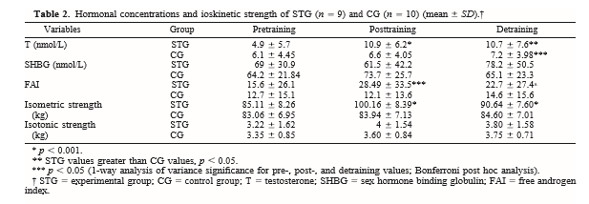

Slide 47
Δύναμη = νευρικές προσαρμογές και υπερτροφία

Slide 48
Μυική υπερτροφία
Η προπόνηση δύναμης μπορεί να προκαλέσει και μυϊκή υπερτροφία κατά την εφηβεία τόσο στα αγόρια όσο και στα κορίτσια (Kraemer et al 1989, Webb 1990), το μέγεθος όμως των αλλαγών της εγκάρσιας διατομής είναι μικρότερο από αυτό των ενηλίκων (Mersh and Stoboy 1989, Fukunaga et al 1990)

Slide 49
Γιατί χρειαζόμαστε ενημέρωση? Υπάρχουν κίνδυνοι?
Ελάχιστες πληροφορίες υπάρχουν σχετικά με την αυξημένη συμμετοχή παιδιών και την:
προπόνηση δύναμης σε πολλά αθλήματα
εφαρμογή της πλειομετρικής προπόνησης
προπόνηση με βάρη στα γυμναστήρια
Τη χρήση συσκευών (λάστιχα, trx, ιατρικές μπάλλες, bosu κλπ)
Τα χαρακτηριστικά και την περιοδικότητα της προπόνησης

Slide 50
Όλες οι ερευνητικές μελέτες συμφωνούν:
Η προπόνηση δύναμης βελτιώνει τη μυική δύναμη και αντοχή, όταν γίνεται εφαρμόζοντας κατάλληλα σχεδιασμένα προγράμματα για παιδιά σε επιβλεπόμενο περιβάλλον, με σωστή τεχνική, στα κατάλληλα όργανα μετά από προθέρμανση και αποθεραπεία

Slide 51
Πότε ένα παιδί μπορεί να ξεκινήσει την προπόνηση αντιστάσεων? Πότε ένα παιδί είναι έτοιμο να υποβληθεί σε προπόνηση με βάρη?
Όταν το παιδί δείχνει μια διαρκή και επαναλαμβανόμενη επιθυμία, και έχει την σωματική και πνευματική ωριμότητα να ακολουθήσει οδηγίες εκτέλεσης και κανόνες ασφάλειας

Slide 52
Οδηγίες προπόνησης με αντιστάσεις – εξοπλισμός
Ελαστικοί ιμάντες, Medicine balls
- αστάθεια
- αγωνιστική ταχύτητα
- προοδευτική αντίσταση
Δυναμικές ασκήσεις με το βάρος του σώματος, Τrx
Αλτήρες, ελεύθερα βάρη
Μηχανήματα αντιστάσεων
Είναι ασφαλή και βελτιώνουν αποτελεσματικά την απόδοση παιδιών, εφήβων και ενηλίκων
(Annesi et al 2005, Faigenbaum and Mediate 2006)

Slide 53
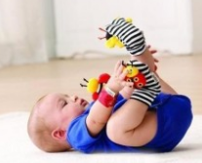
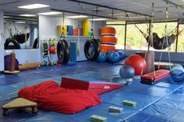
Ιδιοδεκτική προπόνηση στην παιδική ηλικία

Slide 54
Θεμελιώδη κινητικά χαρακτηριστικά (Jess, 1999)
Μετακινήσεις | Ρίψη – σύλληψη - υποδοχή | Ισορροπία
Περπάτημα | Ρίψη δύο χέρια – ένα χέρι | Ακινητοποίηση
Τρέξιμο | Σύλληψη | Προσγείωση
Άλματα | Κύλιση μπάλας | Ρυθμοί
Αιώρηση | Τρέχω με drippling | Στροφές
 |  | Κύλιση
 |  | Ελιγμοί

Slide 55
Πλεονεκτήματα ιδιοδεκτικής προπόνησης σε σύγκριση με άλλες μορφές αντίστασης
Χρήση του σώματος ως αντίσταση
Μεγαλύτερο εύρος κίνησης του κορμού
Ενεργοποίηση του κορμού με μικρότερα φορτία
Εφαρμογή ασκήσεων κοντά στο κινητικό πρότυπο
Βελτίωση της τεχνικής
Ποικιλία και διασκέδαση

Slide 56
Πλυομετρικές ασκήσεις – κανόνες ασφάλειας
H εφαρμογή πλυομετρικών ασκήσεων μπορεί να γίνεται μόνο εφόσον το άτομο είναι ικανό να σπρώξει σε πιέσεις ποδιών 1.5 - 2 φορές το βάρος του σώματός του
Εssentials of Strength and Conditioning textbook 2008
Τα παιδιά στο διάλλειμα του σχολείου μέσα από συνηθισμένα παιδαγωγικά παιχνίδια εξασκούν συστηματικά πολύ μεγαλύτερες δυνάμεις από αυτές των κανόνων (λάστιχα, σκαλιά κλπ)!!!

Slide 57
Οδηγίες προπόνησης με πλυομετρικές ασκήσεις – κανόνες ασφάλειας
Τα παιδιά μπορούν να προπονούνται με πλυομετρικές χαμηλής έντασης και όγκου.
Τα παιχνίδια είναι γεμάτα πλυομετρικές κινήσεις και ισορροπίες!!!
Μπορούν να ξεκινούν σε οποιαδήποτε ηλικία.
Στην προεφηβική ηλικία δεν κάνουμε άλματα βάθους

Slide 58
Οδηγίες προπόνησης με πλυομετρικές ασκήσεις – κανόνες ασφάλειας
Προοδευτικότητα δυσκολίας και επιβάρυνσης (άλματα με δύο πόδια). Άλματα με ένα πόδι όταν διαπιστωθεί με παρατήρηση ότι η άριστη τεχνική μπορεί να διατηρείται.
Μικρότερος αριθμός επαναλήψεων (< 10 ) σε σχέση με αυτές των ενηλίκων μπορούν να προκαλέσουν ασκησιογενείς μεταβολές στη δύναμη, την ισχύ, την ισορροπία (Lephart et al 2005)
Επιμονή και έμφαση στην θέση του σώματος και την επαφή των πελμάτων στο έδαφος (μυοτατικό αντανακλαστικό) !!!

Slide 59
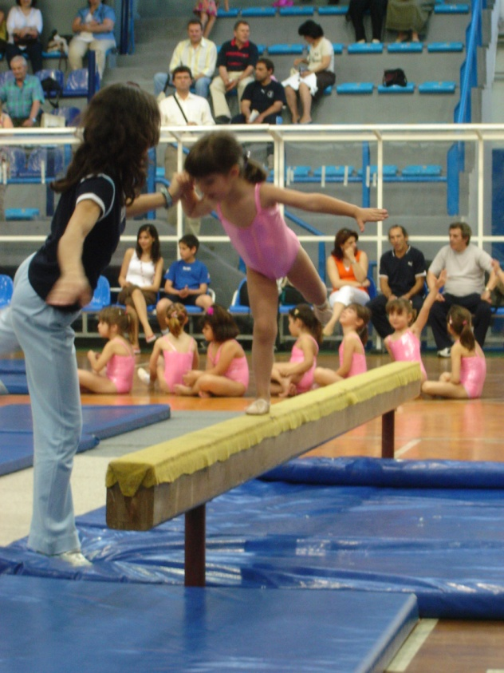
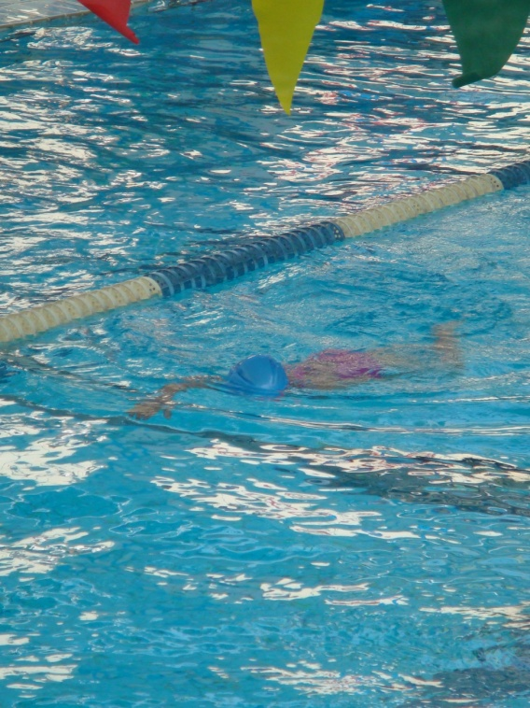
Long term athletic development

Slide 60
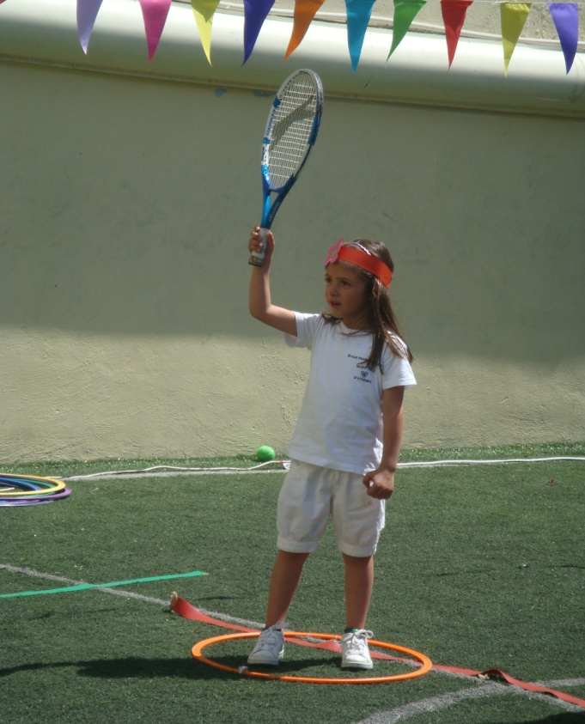
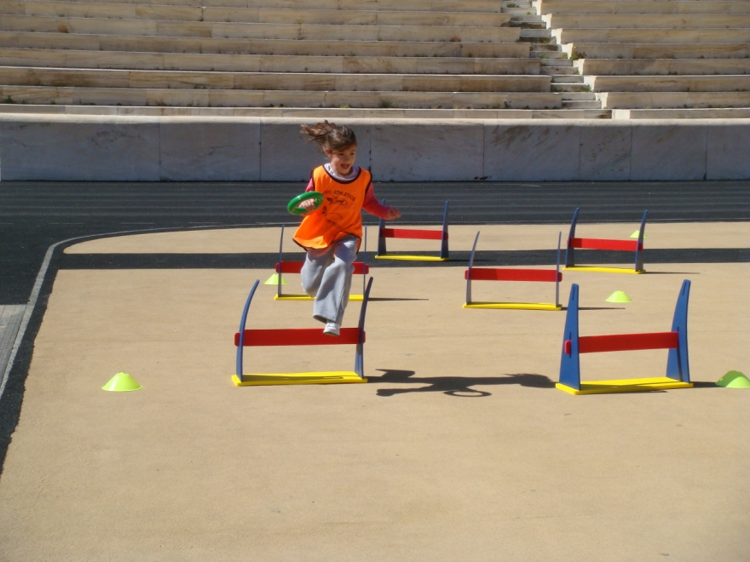
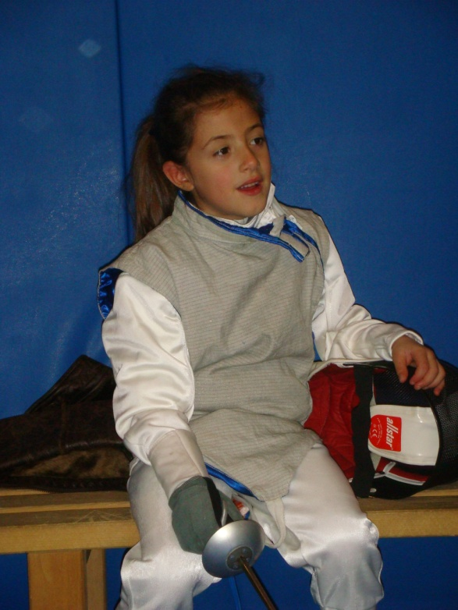
Long term athletic development

Slide 61
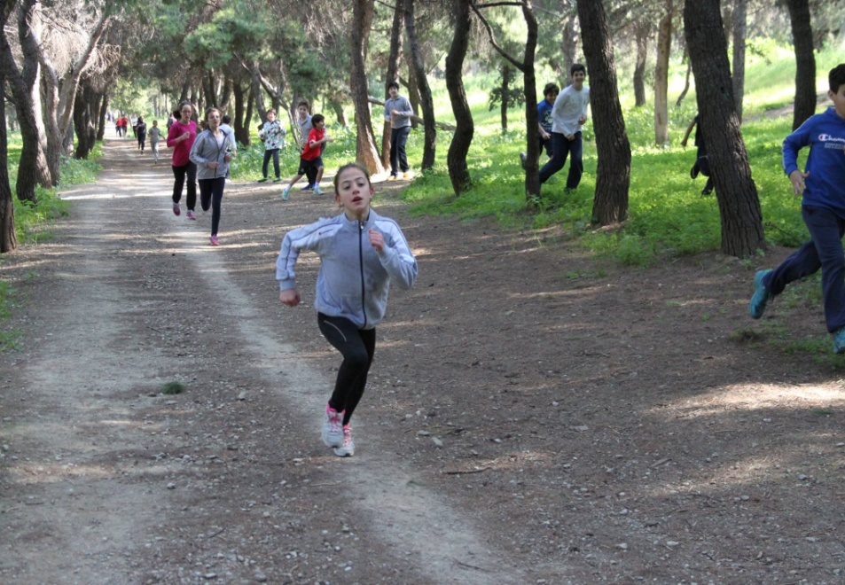
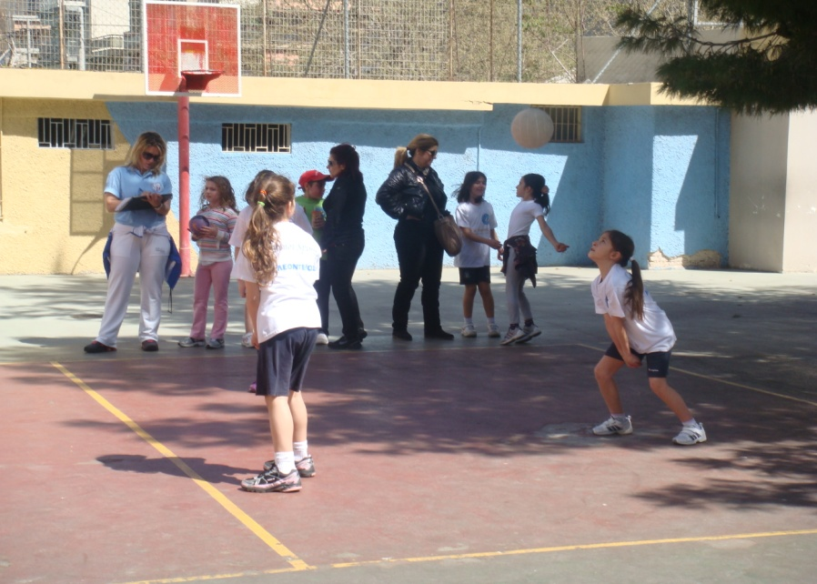
Long term athletic development

Slide 62
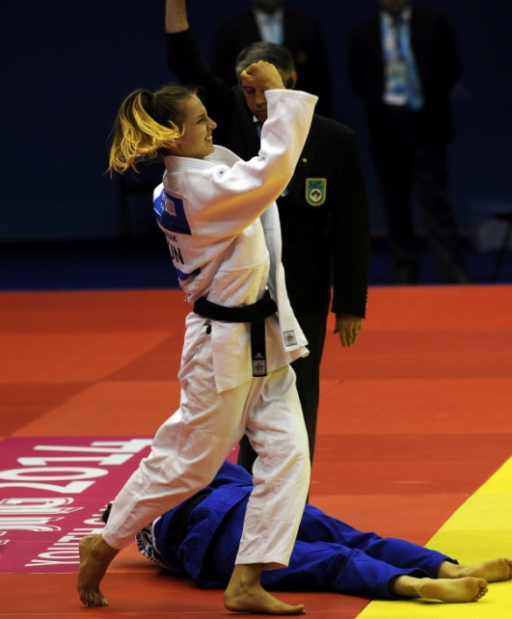
LTAD vs Πρωταθλητισμός - Επιδόσεις Youth Olympic Games: αντίφαση;

Slide 63
“Νους υγιής εν σώματι υγιεί” IOC dual carreer

Slide 65
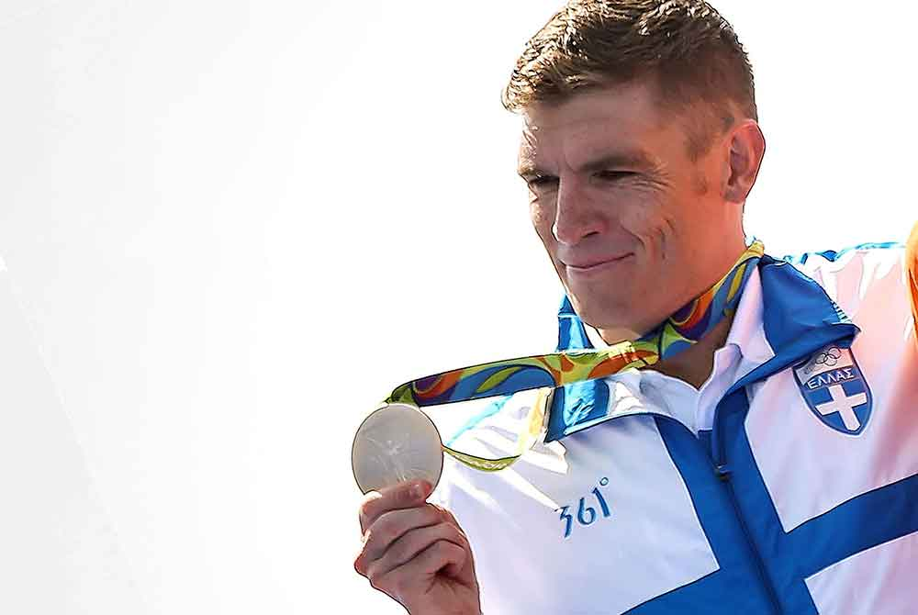
ΣΑΣ ΕΥΧΑΡΙΣΤΩ ΓΙΑ ΤΗΝ ΠΡΟΣΟΧΗ ΣΑΣ

